Slide 1
乳幼児のワクチンの注意点
～ワクチンの種類と打ち方、考え方～
菊池 均
y@kkch.net
名鉄病院 予防接種センター
2025/1/11 日本保育保健協議会 ウェブ講演会

Slide 2
保育で必要な予防接種の知識
定期接種の時期
決められた間隔と、許容範囲
接種漏れ（遅れ）の考え方
気を付ける持病
接種後の注意
ワクチン各論

Slide 3
定期接種の時期
出典： 左記より抜粋

Slide 4
予防接種のテキスト、参考資料
VPDを知って、子どもを守ろうの会 ホームページ
  https://www.know-vpd.jp/
  保護者向けを意図。詳しい。
予防接種ガイドライン
  予防接種リサーチセンター出版 280円（税込み）
  定期予防接種を実施する医療従事者向け。
  薄いが詳しい。廉価。実務的。
予防接種の手引き 〈2024-25年度版〉
  近代出版 7150円（税込み）
  非常に詳しい。専門家向け辞書。

Slide 5
定期接種のおおまかな接種回数と間隔
0才： 2ヵ月齢から4週間隔で3回、８か月齢でB肝③
1才： 1才早々で1回、1か月後、4か月後
3-4才：日本脳炎①、1か月後②、約1年後③
年長：MR 2期を1回
日付の表記の落とし穴：
  28日後に接種して良いワクチンは、行政文書では「27日以上間隔をあけて」と記載されることが多い。

Slide 6
決められた間隔と、許容範囲
間隔は延びても良いが、定期接種の時期を超えないように注意。
  B型肝炎は、０才の間のみ。③は初回から5か月後以上。
  MRワクチン1期は1才のみ。2期は年長のみ。
  水痘ワクチンは１才～２才。
  ワクチン不足でも救済措置なし。
  忘れないうちに接種するのが吉
接種の間隔が短いと打てない。
  4週間隔のところ1日でも短いと定期接種にならない。
  最低間隔6か月以上のところ5か月で打つと定期にならない。

Slide 7
接種漏れ（遅れ）の考え方 ①
原則として、開始時期が遅くなっても、既定の回数の接種を目指す。
  ただし定期接種の時期を超過すると有料になる。
  7才5か月まで無料で打てるワクチンは多いので、接種漏れに気が付いたら早めに相談を。→予防接種センター、市の保健センター
  慢性疾患の長期療養疾患で打てなかった場合は、回復後に無料で打てる場合がある。→ 市の保健センターに問い合わせを。
  骨髄移植（造血幹細胞移植）で免疫を失った場合の打ち直しは、一部の市町村で公費助成がある。→問い合わせを。

Slide 8
接種漏れの考え方 ②
BCGは、4才未満での重症化を防ぐためのワクチン。4才以上では接種不要。
Hib、肺炎球菌は、５才以下での重症化を防ぐためのワクチン。重症化しやすい3才以下は打った方が良い。６才以上では接種不要。
ロタは、15週齢以上だと打つのを嫌がる医者がいるが、32週齢までなら、打った方が良い。
B型肝炎は、無料で接種できるのは0才だけ。1才以上は有料だが、国際化の時代、できるだけ3回打った方が良い。

Slide 9
接種漏れの考え方 ③
麻疹、風疹（MR)は1才と年長で1回ずつ。麻疹は重症化するので、自費でも1回は必ず接種する。
水痘は１~２才で2回無料。自費でも1回は接種推奨。ただし水痘は罹患歴があれば、症状が特徴的で誤診されず、一生免疫がつくので接種不要。母子手帳の「感染した病気」の欄に記録しておくと良い。
おたふくかぜは任意接種でもともと有料だが、自費でも1回は接種推奨。
これらは生ワクチンなので、1回だけでも打っておけば重症化は防げる可能性が高い。

Slide 10
海外赴任前、帰国後の接種
赴任前には、トラベルクリニックに相談する。渡航先で要求されるワクチンを接種し、必要なら予防接種証明書の作成を依頼する。特に米国が厳しい。
帰国後は、接種もれ分の接種を検討する。
海外赴任に帯同後、現地で接種を行い、日本に帰国した場合の継続スケジュールは、市の保健センターか予防接種センターに相談。
定期予防接種としては、日本で認可されたワクチンを、日本で規定された時期に接種した場合のみ、定期接種を行ったとみなされる。
赴任先で、日本で未承認のワクチンを接種した場合は、接種していないとみなすことができるので、帰国後に日本で定期接種を打つことができる。

Slide 11
接種前の注意、気を付ける持病
37.5度以上の発熱は原則接種できない。
川崎病などでガンマグロブリン投与後は、生ワクチンは接種間隔をあける必要がある。特に麻疹は11カ月以上あける
接種注意：
  いままでに注射後ショックを起こしたことがある人
  卵アレルギーとMRワクチン、インフルエンザワクチン
    加熱卵を食べることができれば接種可能。
  免疫を抑制する治療中
    生ワクチンを接種不可
    ステロイド長期内服、免疫抑制剤、生物学的製剤、抗がん剤など。 → 予約時に申告を。

Slide 12
接種後の注意
接種30分以内 アナフィラキシーショック
  息苦しい、ゼーゼー言う、のどがイガイガする、全身にかゆみやむくみが出だす、など→すぐ処置が必要。アドレナリン注射
接種30分以内 迷走神経反射
  針刺し刺激で人によって起きる。
  脈が遅くなって、脳が血流不足で転倒。
  思春期以降の女性に多い。
  横臥で注射すると防げる。
接種部位の発赤、腫脹 → 冷やすのが一番効果的。
接種後、数時間から数日以内の発熱
  肺炎球菌、日本脳炎が発熱しやすい。
  麻疹、風疹、おたふくかぜ、水痘は、生ワクチン。感染症状として、2週間後頃に感染症状で発熱、発疹が出る事あり。

Slide 13
ワクチン各論

Slide 14
ワクチンの種類と特性
生ワクチン
  増殖能力のある弱毒病原体
    麻疹、風疹、おたふくかぜ、水痘など
不活化ワクチン（広義）
  増殖能力のない抗原
  蛋白のワクチン
    不活化ワクチン（狭義）
      Ａ型肝炎、Ｂ型肝炎、狂犬病など
    トキソイド
      破傷風、ジフテリア、百日咳など
  多糖類のワクチン
    ポリサッカライドワクチン
      ２３価肺炎球菌
    結合型ワクチン
      １３価肺炎球菌、Ｈｉｂ、髄膜炎菌
遺伝子組み換えワクチン
  組換えウイルスワクチン
    遺伝子組換え技術で外来遺伝子を組込んだ改変ウイルス（組換えウイルス）をヒトに接種し、体内で抗原蛋白を発現するもの
    ベクターワクチン
    ＤＮＡワクチン
    ＲＮＡワクチン
  組換え蛋白ワクチン
    培養細胞に組み換えウイルスワクチンを感染させて生産した抗原蛋白を精製したもの。
    不活化ワクチンの製造方法のひとつ。

Slide 15

生ワクチン
生ワクチン： ＝ 病原体の弱毒株
  増殖能力がある。弱毒/無毒の病原体。
  免疫原性は強く長期間の免疫が付く。
  増殖する際に副反応（感染症状）がおきることがある。
  初期の病原体の量は微量。γグロブリン接種後は接種注意。
  かつては１回接種で一生
  有効と考えられていたが、
  自然暴露が無い環境では
  １０年～２０年程度で減弱
  する。
  麻疹、風疹、おたふくかぜ、
  水痘、ＢＣＧ、ロタなど

Slide 16
蛋白抗原のワクチン
不活化ワクチン ＝ 病原体の抗原蛋白の断片
トキソイド ＝ 病原体が分泌する蛋白毒素の断片
  増殖能力は無い。
  病原体または毒素の抗原提示部位を持つ。
  免疫原性は生ワクチンより弱い。基礎接種は３回接種が多い。
  抗原蛋白による刺激により、B細胞が特異的抗体を分泌する形質細胞になる。形質細胞の一部はメモリー細胞になり休眠する。時間が経過し抗体が下がった後に感染するとメモリー細胞が活性化してすみやかに抗体を産生する。（ブースター効果）。
    基礎接種終了後免疫が下がっても、追加接種１回で免疫が上がる。

Slide 17
多糖類に対するワクチン
腸チフスや肺炎球菌、髄膜炎菌は、免疫の攻撃を防ぐため、細菌表面に多糖類の鎧をまとい（莢膜） 、蛋白抗原を隠した。
ヒトは特異免疫を作れず特異性の低い免疫反応のみ。
  細菌は急激に増殖し重症化。
ポリサッカライドワクチン（多糖類ワクチン）：
  莢膜多糖類を抽出したもの。
  T細胞が刺激されないためB細胞は胚中心へ行けない。
  ブースター効果はない。２才未満に無効。脾臓が必要。
  肺炎球菌（PPSV２３、ニューモバックス）、髄膜炎菌（ＭＰＳＶ４）
結合型ワクチン（conjugate）：改良型。
  莢膜多糖類の端に蛋白を人工的に結合。
  Ｔ細胞を刺激。B細胞は胚中心へ行ける。
  ブースター効果がある。２才以下でも効果。脾臓とリンパ節で免疫反応
  Ｈｉｂ、小児用肺炎球菌（プレベナー）、髄膜炎菌（ＭＣＶ４）

Slide 18
遺伝子組換ワクチン
ベクターワクチン、キメラワクチン
  デングワクチンDengvaxiaを例にするとは黄熱ワクチン（生ワクチン）のウイルスの上に、デングウイルスの抗原タンパクコードを埋め込んだもの。投与すると体内で黄熱ウイルスとして増殖し、デングの抗原タンパクを生成。
DNAワクチン：
  自己増殖しないプラスミドの上に、抗原タンパクを埋め込んだものを投与する。人体細胞に取り込まれ、抗原タンパクを生成する。
mRNAワクチン(RNAワクチン)：
  細胞内でタンパク合成の役割を担うmRNAと、それを細胞に取り込ませるためのDDS（薬剤運搬システム）を投与する。ｍRNAが細胞内でタンパクを合成する。

Slide 19
暴露前接種と暴露後接種
暴露後接種：
  感染後発病前に接種し、発病を防ぐ。
  破傷風トキソイド：
    汚い深い外傷後に接種する。
  狂犬病：
    暴露後接種は、ウイルスが神経に入る前に免疫をつけてウイルスを排除することが目的。
    暴露前接種は、ブースター効果を保証することが目的。
  麻疹、水痘：
    感染暴露後７２時間以内に接種する。
  Ｂ型肝炎：
    暴露後速やかにワクチンと抗Ｂ型肝炎γグロブリンを投与する。
  Ａ型肝炎
    海外のワクチンで、暴露後２週間以内の接種で発病予防
暴露前接種：
  感染前に接種し、感染時に備える。
  一般的なワクチン接種。
  ２つの目的：
    抗体を維持し、感染したら速やかに病原体を中和する方法
    免疫記憶をつけ、抗体価が下がってしまっても感染後速やかに抗体価が上がり発病を防ぐ方法

Slide 20
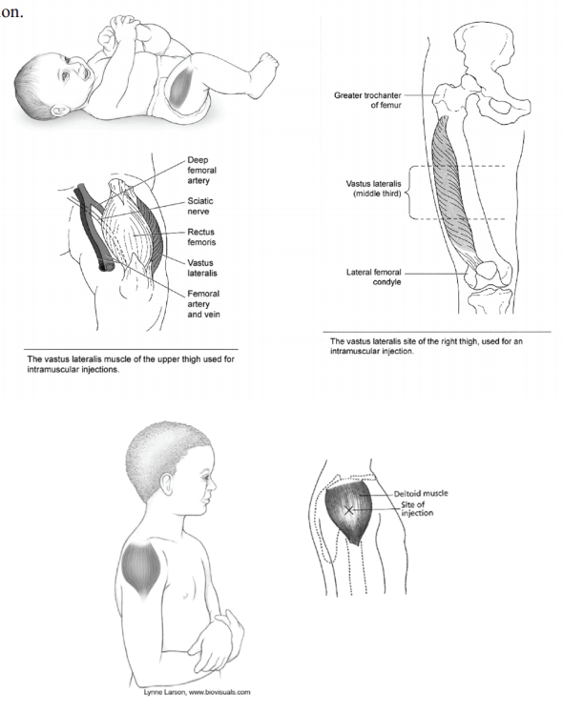
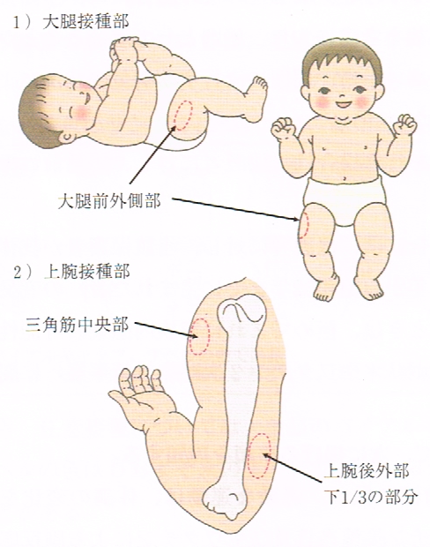

接種部位と接種方法
接種部位と効果は、皮内＞筋肉≧皮下≫脂肪組織
  日本ではワクチンはほとんどが皮下注。
  海外では、筋肉注射が多い。
皮下注射：
  上腕上３分の１ 外側 or 前面
  上腕下３分の１ 後面（肘の近く）
  大腿中３分の１ 前面外側
筋肉注射：
  上腕 三角筋
  大腿 前面外側 （外側広筋）
  針の長さは臨機応変。
筋肉注射
皮下注射

Slide 21
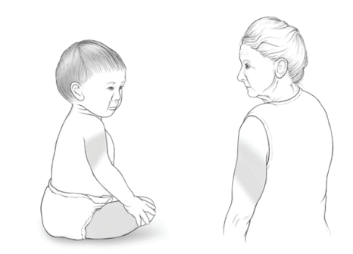
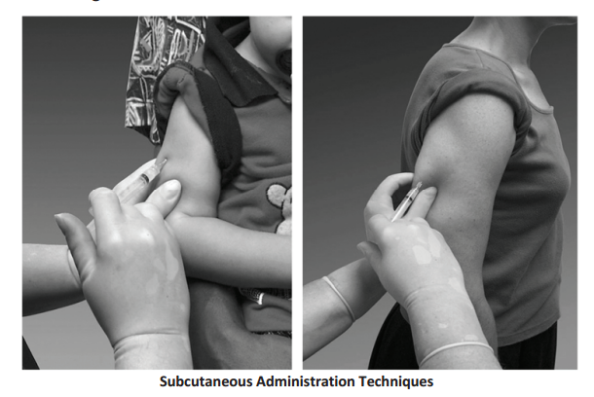
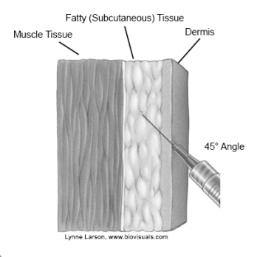
皮下注射 （p23）

Slide 22
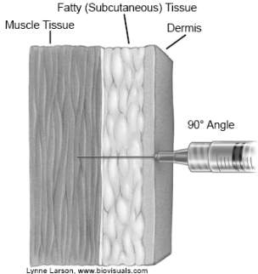
筋肉注射
腋窩線上端の高さを目安
(プライマリケア学会提唱)
90度にこだわる必要はない。

Slide 23
安全な筋肉注射の提言
日本プライマリケア学会
新型コロナワクチン より安全な
新しい筋注の方法 2021年3月版』
日本プライマリ・ケア連合学会ワクチンチーム
https://www.youtube.com/watch?v=tA96CA6fJv8

Slide 24
手は返さないこと

Slide 25
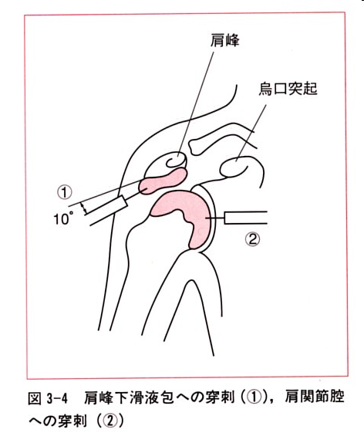
筋肉注射の注意点
肩峰下滑液包注射に
ならないように！
  患者の体が逃げると
  こうなりやすい
  肩関節周囲炎
  SIRVA（Shoulder Injury Related to
  Vaccine Administration）
  腕が上がらなくなる、
  後ろに回らなくなる
体格に応じて、刺入
深さを調節
  １インチにこだわらない
刺す時の感触を
大切に
ワクチンでは
やっちゃダメ！
六号通り診療所所長のブログより引用
http://rokushin.blog.so-net.ne.jp/2010-12-13

Slide 26
異なるワクチンの同時接種の方法
同時接種のルール
  短期間で複数のワクチンを接種するには必須。
  ルールが2020年10月1日に緩和された。
  ワクチンどおしを混ぜてはダメ。
  1日に接種る本数の制限はない。２～４本が楽。2.5cm以上間隔を取る。
  生ワクチンどおしは、同時または27日以上空ける。（ロタワクチン除く)
  不活化ワクチンには間隔規定なし。いつ接種してもよい。
  接種部位どおしは２．５ｃｍ以上間隔を取る。
コロナワクチンは例外で、当面、インフルエンザワクチン以外、同時接種不可、前後2週間他のワクチン接種不可(2022/9現在, 日本)

Slide 27
破傷風トキソイド
外傷で傷口から入り、傷口が閉じた後に嫌気的に増殖
外傷後の安全な治療を期待できない滞在ですすめる。
基礎接種 0,3～8wk, 6～18M。
追加接種 10年毎
  途上国渡航は、５年毎にブースター
生年別の 抗体保有状況
  定期予防接種への破傷風導入が1968 (S43)。
  20才以下 ⇒ 定期接種でDTを打っていれば不要
  20才以上～S43生 ⇒ 追加１回
  S43以前生 ⇒ 基礎接種から行う
  基礎接種していなければ ⇒ 基礎接種
USAの定期接種では20歳以上で10年ごとにTdap

Slide 28
破傷風トキソイド含有ワクチンの接種方法
暴露前予防：S43年以前生まれは、定期接種していないものとみなして、T→T→DTP-IPVの0,3-8w,6-12M
暴露前予防：S44年以降生まれは、定期接種でDPTを受けているので、ブースターとして、DTP-IPV 1回接種
暴露後予防： 破傷風トキソイドとガンマグロブリン250IU 接種を検討
治療：抗生物質とガンマグロブリン5000IU
TT: 破傷風トキソイドワクチン、 TIG: 抗破傷風ガンマグロブリン
1) 受賞後24時間以上たっているときは投与する。2) 最終接種から5年以上経過しているときは接種する。3) 最終接種から10年以上経過しているときは接種する。
出典：外傷後の破傷風予防のための破傷風トキソイドワクチンおよび抗破傷風ヒト免疫グロブリン投与と破傷風の治療 http://idsc.nih.go.jp/iasr/23/263/dj2632.html
ワクチン接種の既往
破傷風を起こす可能性の高い汚い創の場合
破傷風を起こす可能性の低い創の場合
TT ¹⁾
TIG
TT
TIG
3回未満
○
○
○
×
3回以上
× / ○ ²⁾
×
× / ○ ³⁾
×

Slide 29
破傷風抗毒素抗体陽性率
横軸は生まれた年
縦軸は抗体陽性率
1969年生以降はDPT世代。
  破傷風抗体陽性率高い
1968年度生以前はDP世代
  破傷風抗体陽性率低い

Slide 30
DPT, DTaP, Tdap
日本では、ジフテリア＋百日咳＋破傷風＝DPT
  ２Mo以上,小児にも成人にも認可されている。
  Tdapは認可されていない。必要なら輸入。
海外では、小児用と青年以上用で DTaPとTdapの２種のワクチンがある。
  小児用DPTは、ジフテリア＋破傷風＋無細胞性百日咳＝DTaPと表記する。日本のDPTと同じ。
    ２Mo～ ４－６Yoまで
  成人用DPTは、破傷風＋ジフテリア＋無細胞性百日咳＝Tdap、または ジフテリア＋破傷風＋無細胞性百日咳＝dTap
    4Yo～7Yo以上。
    DPT/DTaPよりジフテリアと百日咳の量を減らし、破傷風を増やしたもの。
    TdapとdTapは同じものを指す。
    TdapとDPTは、Tdapの接種指定があるときにはDPTではだめと考える。

Slide 31
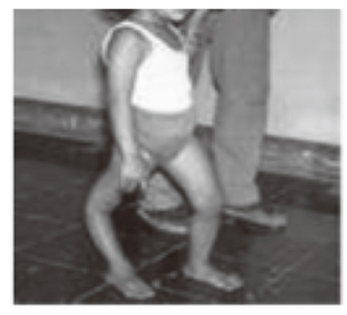
ポリオの臨床症状
【典型的な麻痺型症状】
数日間のかぜ症状の後、ポリオウイルスの中枢神経感染により、典型的な症状である筋力が低下した急性の弛緩性麻痺（AFP：Acute Flaccid Paralysis）が出現する。
約50％で、運動障害などの永続的麻痺が生じる。
球麻痺＊（嚥下障害、発語障害、呼吸障害）を生じる
こともある。
患者全体での致死率は、小児で2～5％、成人では
15～30％、球麻痺合併例では25～75％。
成人期に初感染を受けると、乳幼児期に感染した場合に比べて重篤化しやすい。
ポリオ感染後の下肢麻痺
＊ 「球」は延髄の慣用語で、球麻痺とは延髄の運動性脳神経核の障害のこと。
【ポストポリオ症候群 PPS：Post Polio Syndrome】
ポリオ麻痺患者のうち約3分の1において、発症から数十年を経て筋力の低下、萎縮、
手足のしびれ、筋肉痛などの症状が現れることがある。これをポストポリオ症候群という。
Notes:
典型的な麻痺型症状は次のとおりです。
数日間のかぜ症状の後、ポリオウイルスの中枢神経感染により、筋力が低下した急性の弛緩性麻痺（AFP）が出現します。
約50％で運動障害などの永続的麻痺が生じ、嚥下障害、発語障害、呼吸障害といった球麻痺（きゅうまひ）＊を生じることもあります。
患者全体での致死率は、小児で2〜5％、成人では15〜30％、球麻痺合併例では25〜75％で、成人期に初感染を受けると、乳幼児期に感染した場合に比べて重篤化しやすくなります。
また、ポリオ麻痺患者の約3分の1はポストポリオ症候群となります。ポストポリオ症候群とは、発症から数十年を経て筋力の低下、萎縮、手足のしびれ、筋肉痛などの症状が現れることです。
＊「球」は延髄の慣用語で、球麻痺とは延髄の運動性脳神経核の障害のこと。
〈研修テキスト20ページ参照〉
31

Slide 32
ポリオワクチンと、ポリオ撲滅活動
ポリオワクチン
  経口生ワクチン
    腸管免疫、血清免疫。長期の免疫。 廉価。
    数百万人に一人、変異したｃVDPによりVAPPが起きる。
    ２型の撲滅により、tOPV→bOPVに変更
  不活化ワクチン
    血清免疫。５～１０年程度で減弱？ 高価。
    VAPPの恐れはない。
WHOが撲滅を目指す２番目の疾患
現在パキスタン、アフガニスタン、ナイジェリアが常在国
常在国と、感染拡大予防策：
  パキスタンからの出国者から他国へのポリオ拡大が起きた
  2014年5月以降，4週間以上滞在した後パキスタンから出国する際は，予防接種記録の提示（出国1年前～4週間前までに接種が必要）が要求される。
  （実施されていないらしい）

Slide 33
麻疹・風疹・おたふくかぜ・水痘
２００７年 関東の大学を中心にで麻疹流行
２０１２～１３年 関東、関西、福岡、鹿児島で風疹流行
２０１９ 世界流行
海外で感染して日本で二次感染
  → 青年層の免疫低下
個人防衛：抗体検査と追加接種を。
  厚生労働省は、海外渡航者に麻疹接種を推奨。風疹も推奨
  耳鼻科学会が２０１７年にムンプス難聴を警鐘。
抗体測定可能
  麻疹： ＮＴ法≧4倍(*8倍) ＰＡ法≧256倍 EIA/IgG≧8.0(*16.0)
  風疹： HI法 男≧16倍(*32倍) 女≧32倍 EIA/IgG 男≧6.0(*8.0), 女≧8.0
  おたふく：ＥＩＡ/IgG 5.0以上(*4.0)
  水痘： EIA/IgG 4.0倍以上
  (*数字)は環境感染学会の医療従事者向け基準)

Slide 34
風疹ワクチン
風疹は５年ごとに流行
  ２０１３年 国内大流行
  ２０１８年 流行
感染しても重症化は稀
妊娠中（特に初期）に感染すると、胎児に先天性風疹症候群
  心奇形、白内障、難聴
  風疹をなくそうの会「hand in hand」
風疹５期定期予防接種開始
  S37～S53 年度生まれの男性
  抗体検査で陰性ならMRワクチン接種

Slide 35
MMR(麻疹、流行性耳下腺炎、風疹)
日本では2005年からＭＲ(麻疹、風疹混合）ワクチン2回接種
  それまでは１回接種のみ。
  かつて日本では自然感染がブースターになっていた。
  現在、臨時で３期、４期のＭＲ接種を追加し、１８才以下全員の接種中。
世界ではＭＭＲを2回以上接種
日本では、
  麻疹はここ数年は輸入が中心になった。 2014年に小流行、2016年に小流行
  風疹は２０１２年以降大流行した。
  できるだけ抗体を測定し、陰性の場合にのみ接種する。
USAでは成人になったらMMRと水痘を１回追加接種。

Slide 36
Ｂ型肝炎
血液、体液で感染。
感染すると急性肝炎を起こし一旦治癒する。
20～30年後に肝硬変から肝癌に移行するリスク。
海外での感染リスク
  外傷、交通事故などでの不衛生な処置、輸血
  性交渉、静脈ドラッグ
  日常生活でも感染があることが示された。
  途上国の多くはB型肝炎キャリア率１０％以上
世界のほとんどの国（９２％）では、Ｂ型肝炎ワクチンを乳幼児期に接種（ユニバーサル）。
日本はB肝キャリアの母の出産時に新生児にワクチンとガンマグロブリンを接種してきた（セレクティブ）。
２０１６年１０月に０才の定期接種になった。

Slide 37
Ｂ型肝炎ワクチン
基礎接種： 0,4w, 5～6～12M、追加接種１０年ごと１回
  母子感染予防は、0do(出生１２時間以内),1Mo,6Moで、 ２～３M後にｓ抗原・ｓ抗体検査
  暴露後接種は、0,1M,3-6Mで、２～３M後にｓ抗原・ｓ抗体検査
年齢とともにワクチンの免疫原性が下がる。特に３０才以上。
  皮下注、筋注いずれも可。筋注の方が少し抗体上昇良い。
製剤について
  ビームゲン® ｋｍｂ：
    チメロサール入り。バイアル
    １０才以上用 0.5ml (10μg)と、小児（１０才未満）用 0.25ml (5μg)がある。
  ヘプタバックス® ＭＳＤ
    チメロサールフリー。プレフィルドシリンジ
    １０才以上用 0.5ml (10μg)と、小児（１０才未満）用 0.25ml (5μg)がある。
  海外製品
    Engerix-B®(Ｂ型肝炎) Twinrix® GSK (Ａ型肝炎＋Ｂ型肝炎）
    １０才以上用 1.0ml (20μg)と、小児（１０才未満）用 0.5ml (10μg)がある。
    抗原量が２倍で、免疫原性が高い。

Slide 38
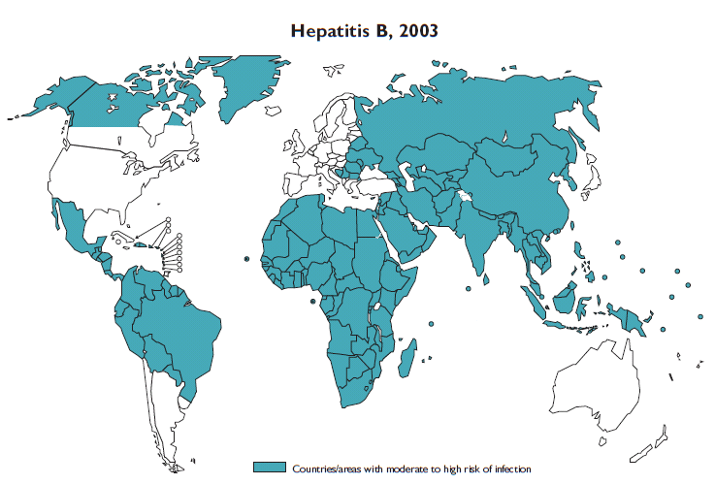
Ｂ型肝炎流行地図

Slide 39
B型肝炎ワクチンは年齢とともに抗体陽性率が低下
菊池ら:第２６回日本渡航医学会学術集会

Slide 40
日本脳炎
宿主はブタ。媒介は蚊。中国～インドに広く分布
→ 特にアジアの水田地域に長期滞在の場合。
不活化ワクチン。
基礎接種：0, 1-4wk, 6Mの3回接種で数年～１０年の効果。
定期接種歴のある場合は１回追加。
  接種1～２日後に５％程度に一過性の発熱
20才未満は、定期接種のキャッチアップが使えるかも。

Slide 41
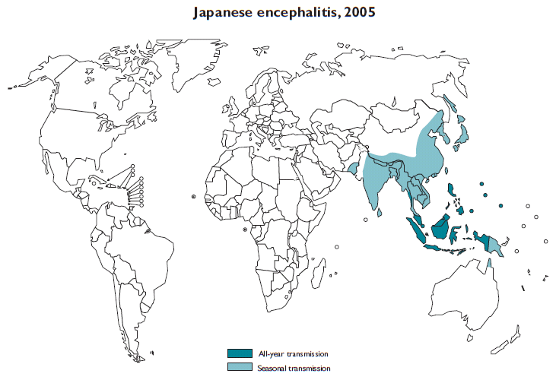
日本脳炎流行地図

Slide 42
狂犬病 （p28）
致死的な疾患。
  発病したらほぼ100％死亡。
患者報告数が多いのはインド
媒介動物はイヌだけではない。
  アジア・アフリカ：イヌ
  アメリカ： アライグマ、吸血コウモリ
  ヨーロッパ： キツネ
かまれる前にワクチンを打つ方法
かまれた後にワクチンを打つ方法
  海外でかまれて、迷ったら、暴露後接種する。

Slide 43
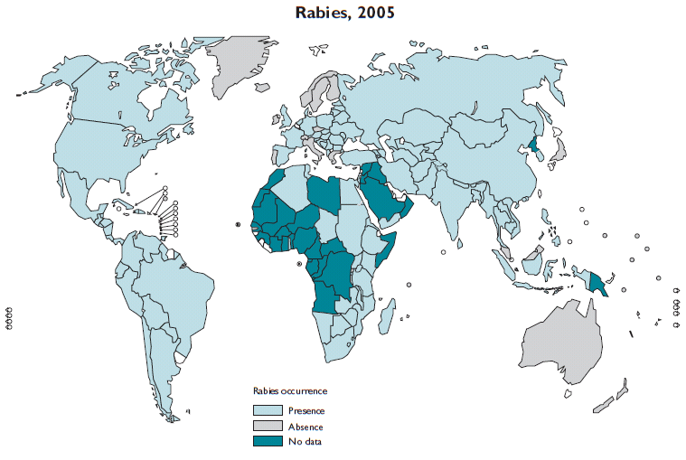
狂犬病流行地図

Slide 44
暴露前接種 | 外傷分類 | 暴露後接種
なし／不完全 | カテゴリーⅠ | 接触部の洗浄
なし／不完全 | カテゴリーII | 0,3,7,14,28d IM (2003 Essen法) 0,3,7,14-28d IM (2018 Essen法) 0(IMx2),7,21d IM(Zagreb法) 0,3,7d IDx2 (2018)
 | カテゴリーIII | カテゴリーII＋ 0d RIG
暴露前接種 | 外傷分類 | 暴露後接種
0,7,21-28d IM (2003) 0,7d IM (2018) 0,7d IDx2 (2018) | カテゴリーⅠ | 接触部の洗浄
0,7,21-28d IM (2003) 0,7d IM (2018) 0,7d IDx2 (2018) | カテゴリーII or カテゴリーIII | 0,3d IM (2003, 2018) 0,3d ID (2018) 0d IDx4 (2018) (RIG不要)
日本で健康保険が使えるのは暴露後のラビピュールIMのみ。
ラビピュールはID(皮内接種)未認可

Slide 45
狂犬病 曝露前接種の考え方 (USA)
常時空気曝露を受ける人： 研究者、洞窟探検者： 曝露時点が不明
  → 防御レベルの抗体を常時維持する。
  → 0,7,21-28基礎接種後、半年毎に抗体検査、陰性なら１回追加接種
まれに空気曝露を受ける人： 研究所勤務者
  → 防御レベルを２年毎に確認
  → 0,7,21-28基礎接種後、２年ごとに抗体検査、陰性なら１回追加接種。
動物曝露を受けるリスクの高い人： 獣医、渡航者
  → 免疫記憶をつけて、咬まれたら暴露後接種で対応。
  → 基礎接種は一生で１回。曝露を受けたら曝露後接種２回。
日本では抗体検査ができない。
  空気曝露の人は、基礎接種後１年後と、５年ごとに追加接種。

Slide 46
まとめ
0才、1才、3才、年長の接種時期を把握する。
接種漏れは、原則、間隔が空いても接種回数を満たすように考える。
定期接種の時期が過ぎると有料になる。

